Slide 1
Выполнила Коновалова Т.Н.
Презентация
к уроку изобразительного искусства в 5 классе
Русская народная игрушка
Матрёшка
Коновалова Татьяна Николаевна,
учитель изобразительного искусства,
МКОУ Орловская СОШ им.И.Ф.Жужукина

Slide 2
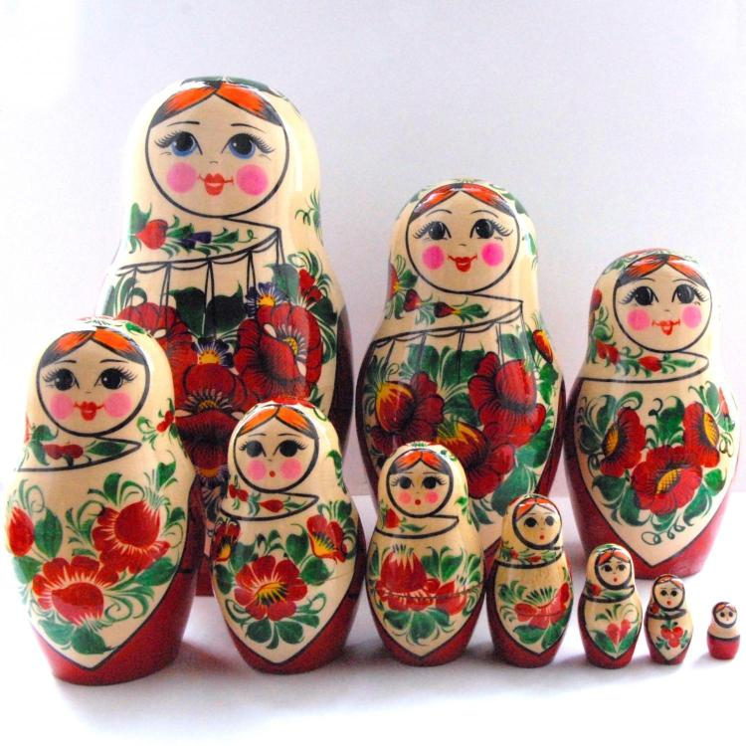
Эту игрушку считают самым известным и самым популярным сувениром из России.
В 1900 году игрушка побывала на Парижской выставке и получила бронзовую награду.
В начале 20 века деревянная русская матрёшка приобрела огромную популярность и побывала еще на нескольких зарубежных выставках.
В России есть много центров по изготовлению Матрёшки
МАТРЁШКА
Notes:
На слайде представлена 10-местная Вятская матрёшка «Вятский сувенир», Нолинск 2018 год

Slide 3
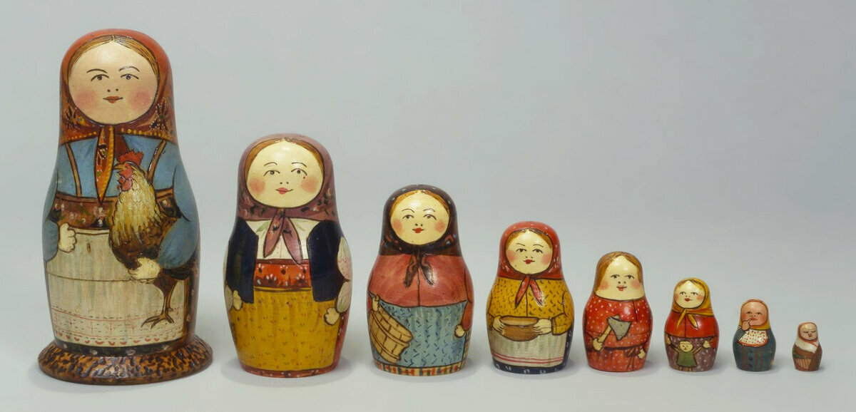
Матрёшка.
История русской куклы. Матрёшка – народная игрушка, хранительница исконной русской культуры. Родина матрешки – Сергиев Посад, в начале 1890-х годов токарь-игрушечник выточил первую русскую матрёшку – круглолицая и полненькая веселая девушка в косынке и русском народном платье. Первая матрёшка была восьмиместной. Первая русская матрешка. Конец XIX в.
Notes:
На слайде представлены первые русские матрёшки, которые были выполнены в конце 19 века

Slide 4
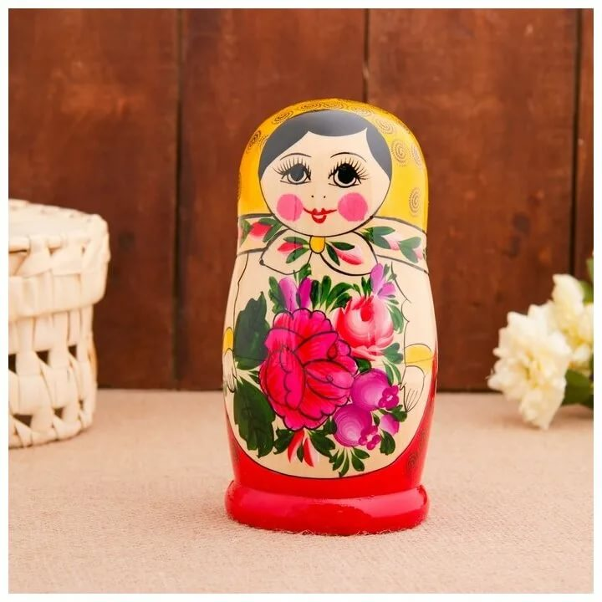
Почему матрёшку так назвали?
Слово «матрешка» родилось от имени Матрёна, очень распространенного среди русского народа. Но само это имя прошло очень долгий путь, от латинского mater – древнейшего термина, который и сегодня понятен на любом языке без перевода. Матрена, матрона – мать семьи, щедрая и гостеприимная. Но это не единственная версия, почему матрешку назвали матрешкой, есть и другие. В конце 19 в. в России матрёшка получила широкую известность. Вскоре после матрёшек, расписанных цветочными орнаментами, появились матрёшки, украшенные живописными сюжетами из сказок и былин.
Notes:
На слайде представлена Семеновская матрёшка

Slide 5
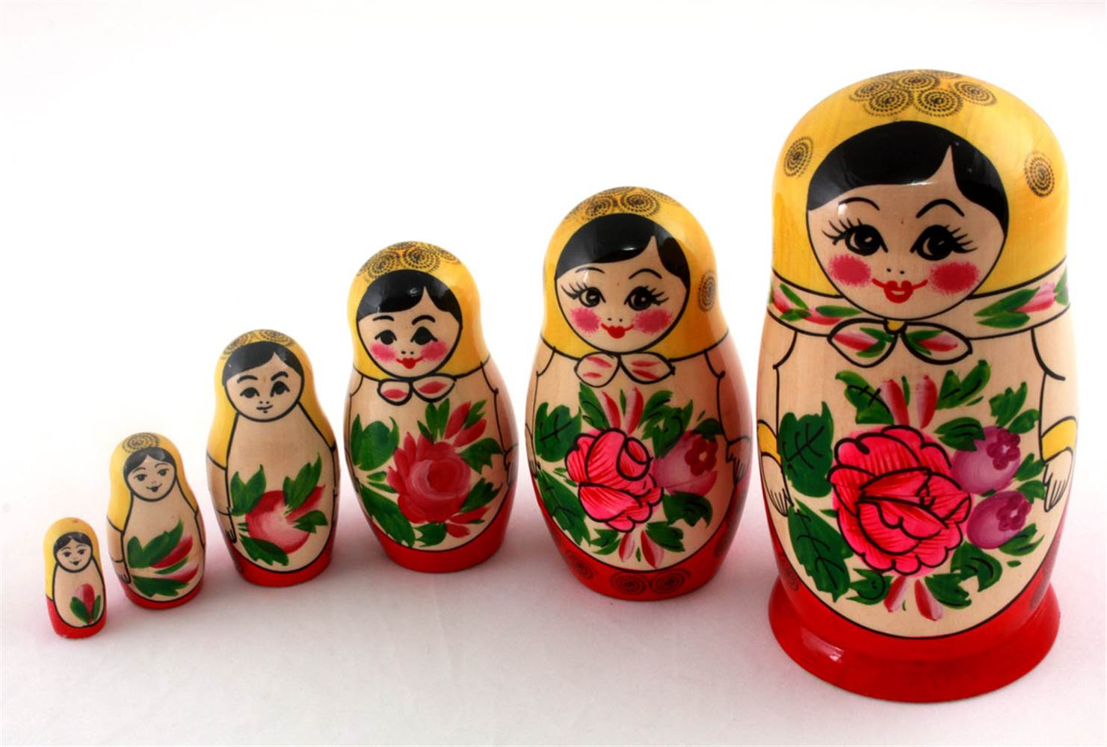
Матрёшек делают из хорошо высушенной долговечной древесины липы и березы. Первой делается маленькая матрёшка. Перед росписью матрёшек грунтуют, после росписи - лакируют. Первым делом разрисовывается лицо игрушки и передник с живописным изображением, и уже потом - сарафан и косынка.
Notes:
На слайде представлена Семеновская матрёшка

Slide 6
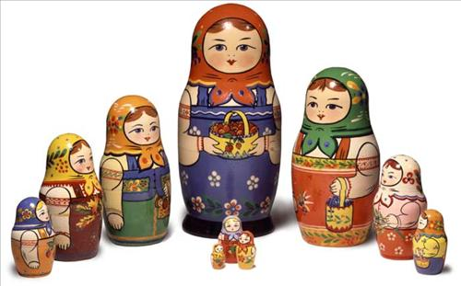
В России несколько мест, где традиционно производятся матрёшки - и везде эти куклы имеют особенности.
Notes:
На слайде представлены Загорские матрёшки

Slide 7
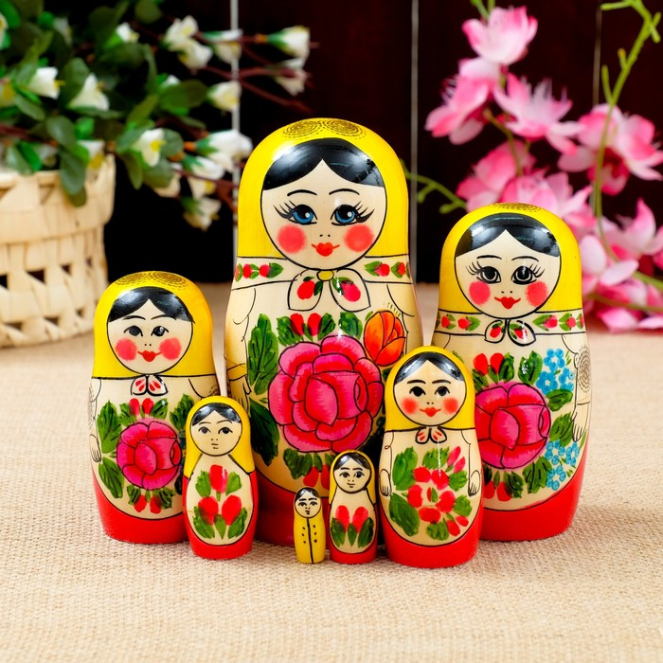
Семёновские матрёшки - легко узнаются по большим незакрашенным плоскостям и пышному букету фантастических цветов на фартучке. Они отличаются своей "вместительностью" - традиционно такая матрёшка состоит из 15-18 кукол, а самая вместительная матрёшка - это 72 куклы, самая большая из которых составляет целый метр в высоту! Семёновские матрёшки
Notes:
На слайде представлены Семеновские матрёшки

Slide 8
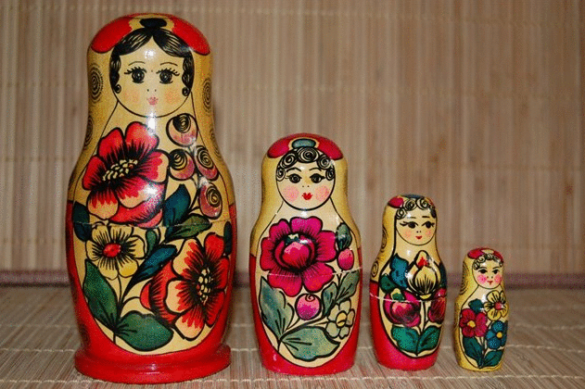
В селе Полховский Майдан матрёшка — это кормилица и опора всего села: его жители живут практически полностью на доходы, полученные от продажи традиционных куколок. Матрёшки из этого села знамениты своими «розанными» рисунками — основным элементом орнамента этих игрушек является цветок шиповника.
Notes:
На слайде представлены матрёшки мастеров из Полховского Майдана

Slide 9
Загорская матрёшка. Следующая матрёшка из села Загорск – Загорская матрёшка. Эти матрёшки всегда в сарафанах, кофточка на них с вышивкой, на голове платок, а поверх сарафана фартук.
Notes:
На слайде представлены Загорские матрёшки

Slide 10
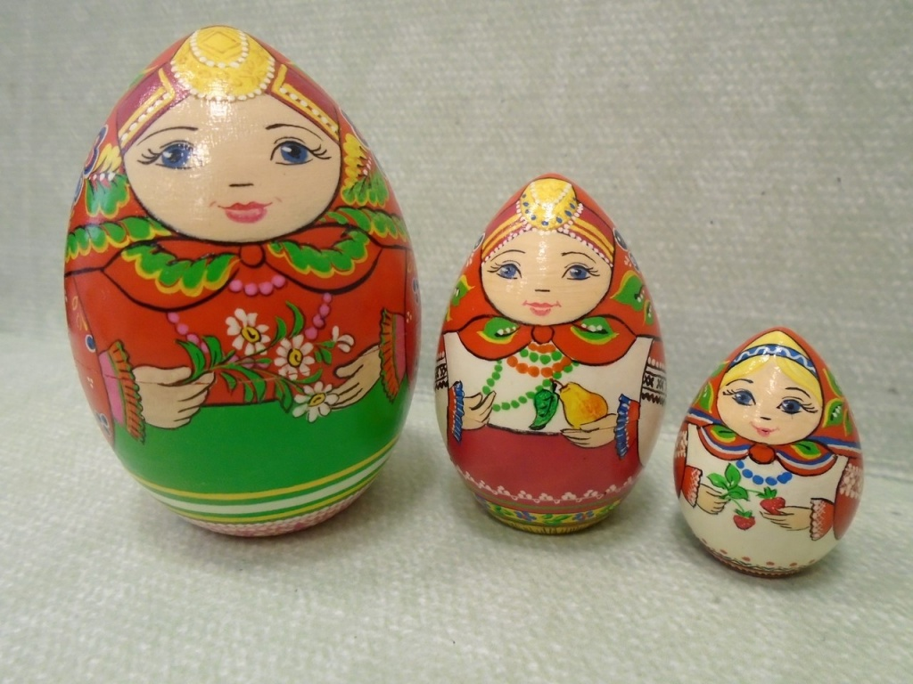
Воронежская матрёшка.
И в Воронеже есть своя матрёшка. Она появилась много позже своих родственниц – 1969 году. Её автором стала художница Елена Матвеева. Воронежская матрёшка отличалась от своих сестёр яйцеобразной формой. Роспись кукол точно отображает все детали народного кастюма Воронежской губернии. Ещё одна деталь – красный барановский платок, такие платки производили на фабрике воронежского купца Баранова.
Notes:
На слайде представлены Воронежские матрёшки

Slide 11
Есть в России и целые музеи, посвящённые матрёшкам. Первый в России — и в мире! — музей матрёшки открылся в 2001 году в Москве. Московский музей матрёшки расположился в помещении Фонда народных промыслов в Леонтьевском переулке; его директор — Лариса Соловьёва — посвятила изучению матрёшек не один год. А совсем недавно, в 2004 году, открылся свой музей матрёшек и в Нижегородской области — он собрал под своей крышей более 300 экспонатов. В образе матрёшки соединились искусство мастеров и огромная любовь к русской народной культуре.
Notes:
На слайде представлены Воронежские матрёшки и Семеновские матрёшки

Slide 12
СПАСИБО ЗА ВНИМАНИЕ

Slide 13
ИСТОЧНИКИ
https://russianarts.online/179940-vyatskaya-matryoshka/
http://2vrn.ru/voronezhskaya-matreshka.html
https://www.pravmir.ru/matryoshka/
http://pantikapei.ru/matryoshka-tradicionnyj-suvenir-rossii.html
https://www.culture.ru/s/vopros/matreshki/

